Slide 1
CSE703023. Kiến trúc máy tính
Thực hành
BÀI 1: TỔNG QUAN VỀ ARDUINO
CÁCH SỬ DỤNG BỘ KIT VÀ IDE LẬP TRÌNH, CÁC PHẦN MỀM MÔ PHỎNG
Khoa Công nghệ Thông tin – Trường Đại học Phenikaa
https://cs.phenikaa-uni.edu.vn/vi

Slide 2
Nội dung
1. Giới thiệu về Arduino
2. Cấu trúc bảng mạch Arduino
3. Hướng dẫn cài đặt và sử dụng Arduino IDE
4. Hướng dẫn sử dụng phần mềm mô phỏng Proteus
5. Lập trình và chạy chương trình với Arduino

Slide 3
1.1 Giới thiệu về Arduino

Slide 4
1.1 Giới thiệu về Arduino
Arduino là nền tảng điện tử mã nguồn mở, dựa trên phần cứng và phần mềm, linh hoạt và dễ sử dụng
Dự án Arduino được phát triển tại học viện Interaction Design ở Ivrea, Italy vào năm 2005. Mục đích ban đầu là giúp cho các sinh viên ở học viện có thể tạo ra các sản phẩm điện tử thú vị một cách dễ dàng, nhanh chóng với chi phí thấp.
Chúng ta có thể lập trình điều khiển Arduino với một biến thể của ngôn ngữ lập trình C++ trên công cụ phát triển Arduino là Arduino IDE.
Website chính thức: https://www.arduino.cc/
Notes:
Arduino phát triển thông qua việc cho phép người dùng trên toàn thế giới có thể xây dựng, phát triển và đóng góp vào dự án.

Slide 5
1.1 Giới thiệu về Arduino
Ưu điểm của Arduino
Môi trường phát triển đơn giản, rõ ràng (Simple, clear programming environment)
Giá thành rẻ (Inexpensive)
Đa nền tảng (Cross-Platform)
Phần cứng và phần mềm mã nguồn mở (open-source hardware and software)

Slide 6
1.2 Cấu trúc Bảng mạch Arduino

Slide 7
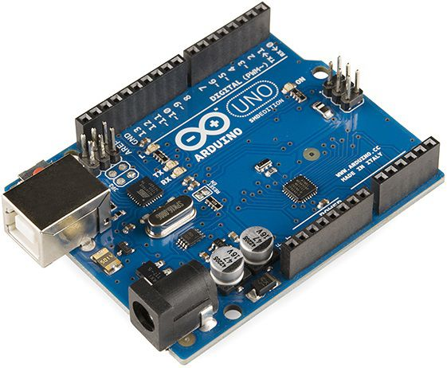
1.2 Cấu trúc Bảng mạch Arduino
Bảng mạch Arduino là một trong các thiết bị phần cứng được thiết kế bởi dự án Arduino
Có nhiều phiên bản bảng mạch Arduino với sự khác biệt về chip vi điều khiển, bộ nhớ, đầu ra và các tính năng phụ trợ
Bảng mạch Arduino phổ biến nhất là dòng Arduino UNO, sử dụng dòng vi điều khiển megaAVR do hãng Atmel sản xuất.

Slide 8
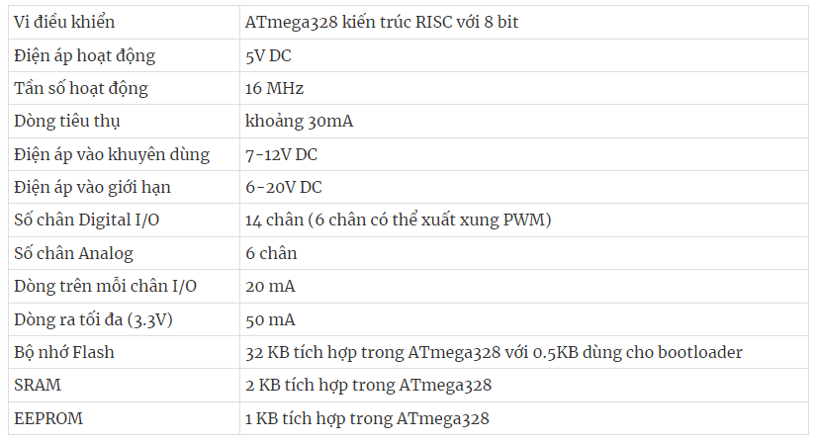
1.2 Cấu trúc Bảng mạch Arduino
Thông số kỹ thuật của Arduino Uno R3

Slide 9
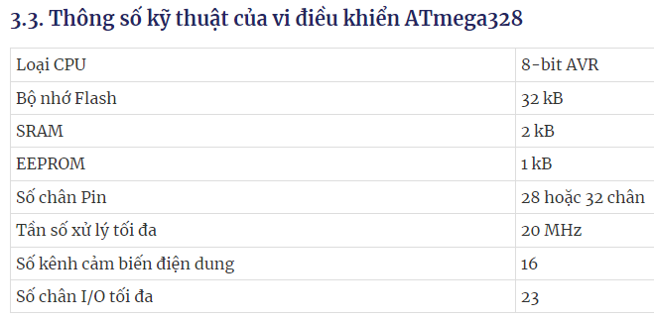
1.2 Cấu trúc Bảng mạch Arduino

Slide 10
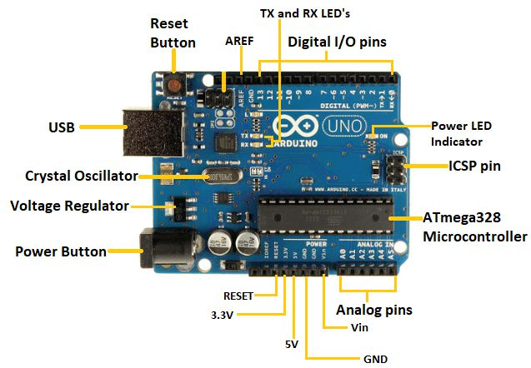
1.2 Cấu trúc Bảng mạch Arduino
Power LED Indicator: báo nguồn của Arduino
Digital I/O pins: những chân có giá trị nhị phân: HIGH (1) hoặc LOW (0). Có các chân từ D0 đến D13. Một số chân có thể xuất xung PWM (D3, D5, D6, D9, D10, D11)
TX and RX LED’s: báo có luồng dữ liệu truyền (Transmit – TX) và nhận (Receive – RX) của Arduino qua cổng nối tiếp (Serial) với các thiết bị khác.
Notes:
ICSP pin viết tắt của In Circuit Serial Programming.
Đó là chân lập trình nối tiếp cho phép người lập trình sử dụng một vài phương thức có sẵn trong firmware của Arduino.
Power LED Indicator báo nguồn của Arduino. Đèn sáng thì có nguồn, đèn tắt thì mất nguồn.
Digital I/O pins là những chân có giá trị nhị phân: HIGH (1) hoặc LOW (0). Có các chân từ D0 đến D13. Một số chân có thể xuất xung PWM là ~D3, ~ D5, ~ D6, ~ D9, ~ D10, ~ D11.
TX and RX LED’s báo có luồng dữ liệu truyền (Transmit – TX) và nhận (Receive – RX) của Arduino qua cổng nối tiếp (Serial) với các thiết bị khác.

Slide 11
1.2 Cấu trúc Bảng mạch Arduino
ICSP pin: viết tắt của In Circuit Serial Programming.
Đó là chân lập trình nối tiếp cho phép người lập trình sử dụng một vài phương thức có sẵn trong firmware của Arduino.
AREF (Analog Reference) pin: chân cấp điện áp tham chiếu từ bên ngoài cho Arduino.
Notes:
ICSP pin viết tắt của In Circuit Serial Programming.
Đó là chân lập trình nối tiếp cho phép người lập trình sử dụng một vài phương thức có sẵn trong firmware của Arduino.
Power LED Indicator báo nguồn của Arduino. Đèn sáng thì có nguồn, đèn tắt thì mất nguồn.
Digital I/O pins là những chân có giá trị nhị phân: HIGH (1) hoặc LOW (0). Có các chân từ D0 đến D13. Một số chân có thể xuất xung PWM là ~D3, ~ D5, ~ D6, ~ D9, ~ D10, ~ D11.
TX and RX LED’s báo có luồng dữ liệu truyền (Transmit – TX) và nhận (Receive – RX) của Arduino qua cổng nối tiếp (Serial) với các thiết bị khác.

Slide 12
1.2 Cấu trúc Bảng mạch Arduino
Reset button để reset lại board mạch Arduino.
USB cho phép kết nối với máy tính, thường dùng nạp mã code từ máy tính sang board mạch Arduino.
Crystal Oscillator là thạch anh, có tần số 16MHz.
Voltage Regulator: mạch ổn áp chuyển đổi nguồn vào thành 5V cấp cho Arduino.
Notes:
AREF (Analog Reference) pin là chân cấp điện áp tham chiếu từ bên ngoài cho Arduino.
Reset button để reset lại board mạch Arduino.
USB cho phép kết nối với máy tính, thường dùng nạp mã code từ máy tính sang board mạch Arduino.
Crystal Oscillator là thạch anh, có tần số 16MHz.
Voltage Regulator là mạch ổn áp chuyển đổi nguồn vào thành 5V cấp cho Arduino.
GND là chân ground, có hiệu điện thế 0V.
Vin là nguồn đầu vào của board mạch Arduino.
Analog Pins là các chân xử lý tín hiệu Analog khi kết nối với các thiết bị khác. Có các chân được đánh số từ A0 đến A5.
Power Button kết nối với nguồn cấp cho Arduino.

Slide 13
1.2 Cấu trúc Bảng mạch Arduino
GND: chân ground, có hiệu điện thế 0V.
Vin: nguồn đầu vào của board mạch Arduino.
Analog Pins: các chân xử lý tín hiệu Analog khi kết nối với các thiết bị khác. Có các chân được đánh số từ A0 đến A5.
Power Button kết nối với nguồn cấp cho Arduino.
Notes:
AREF (Analog Reference) pin là chân cấp điện áp tham chiếu từ bên ngoài cho Arduino.
Reset button để reset lại board mạch Arduino.
USB cho phép kết nối với máy tính, thường dùng nạp mã code từ máy tính sang board mạch Arduino.
Crystal Oscillator là thạch anh, có tần số 16MHz.
Voltage Regulator là mạch ổn áp chuyển đổi nguồn vào thành 5V cấp cho Arduino.
GND là chân ground, có hiệu điện thế 0V.
Vin là nguồn đầu vào của board mạch Arduino.
Analog Pins là các chân xử lý tín hiệu Analog khi kết nối với các thiết bị khác. Có các chân được đánh số từ A0 đến A5.
Power Button kết nối với nguồn cấp cho Arduino.

Slide 14
1.3 Hướng dẫn cài đặt và sử dụng Arduino IDE

Slide 15
1.3 Hướng dẫn cài đặt và sử dụng Arduino IDE
1. Download Arduino IDE
Download Arduino IDE tại website chính thức của Arduino: Arduino.cc
Hiện tại, phiên bản dành cho Windows, Linux, Mac OS X.
2. Cài đặt Arduino IDE
Double click file cài đặt Arduino IDE, chọn “I Agree”, sau đó, click Next và chọn đường dẫn cài đặt Arduino IDE, mặc định là C:\Program Files (x86)\Arduino. Chương trình cài đặt yêu cầu khoảng 500MB dung lượng ổ cứng còn trống.

Slide 16
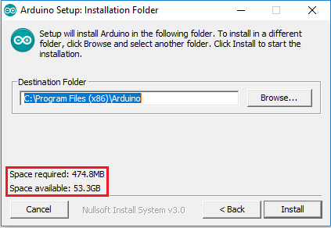
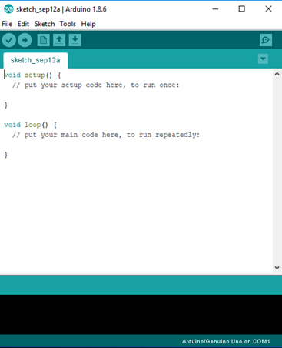
1.3 Hướng dẫn cài đặt và sử dụng Arduino IDE

Slide 17

1.3 Hướng dẫn cài đặt và sử dụng Arduino IDE
Thanh công cụ của Arduino
Button đầu tiên: biên dịch code ra mã Hex để nạp vào Arduino
Button thứ hai: upload mã biên dịch vào Arduino
Button còn lại: lần lượt là New, Open, Save file code (.ino) Arduino
Menu “File”
Examples: chứa các ví dụ mẫu khi lập trình Arduino
Preferences: cấu hình cài đặt Arduino IDE
Menu “Tool”
Board: chọn đúng loại board Arduino đang lập trình.
Port: chọn cổng kết nối Arduino với máy tính.

Slide 18
1.3 Hướng dẫn cài đặt và sử dụng Arduino IDE
File mã nguồn (source code) của Arduino IDE có đuôi mở rộng là .ino.
Để nhúng lệnh điều khiển vào Arduino thì cần biên dịch file .ino thành file .hex. File .hex chứa lệnh thực thi được biểu diễn dưới dạng hệ cơ số 16. Board mạch Arduino chỉ hiểu và chạy được những lệnh này.
Khi biên dịch thì file Hex sẽ nằm ở đường dẫn mặc định (thường trong Program Data trong phân vùng C).
Để xem đường dẫn mặc định này, ta làm như sau:

Slide 19
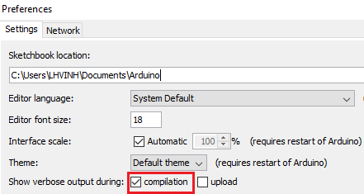
1.3 Hướng dẫn cài đặt và sử dụng Arduino IDE
Bước 1: Mở File -> Preferences,
Chọn compilation ở phần “Show verbose output during”

Slide 20
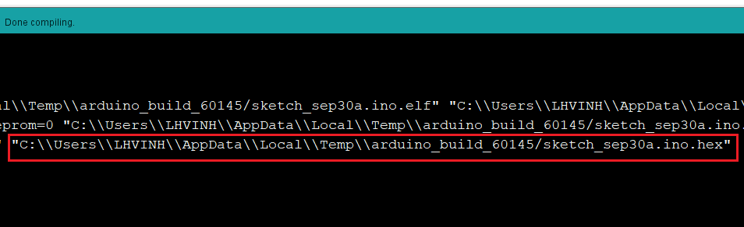
1.3 Hướng dẫn cài đặt và sử dụng Arduino IDE
Bước 2 – Nhấn nút biên dịch file code đang mở và xem đường dẫn ở phần thông báo compile Arduino.

Slide 21
1.4 Hướng dẫn sử dụng phần mềm mô phỏng Proteus

Slide 22
1.4 Hướng dẫn sử dụng phần mềm mô phỏng Proteus
1. Download Proteus
Các bạn có thể download file cài đặt Proteus tại website LabCenter..
Phiên bản Proteus sử dụng trong bài này là Proteus 8.6 SP2.
2. Cài đặt Proteus
Double click file cài đặt Proteus, chọn đường dẫn cài đặt Proteus.

Slide 23
1.4 Hướng dẫn sử dụng phần mềm mô phỏng Proteus
Trong Proteus không có sẵn giả lập Arduino, ta cần download thư viện Arduino cho Proteus tại đây. Giải nén và copy 2 file .IDX và .LIB bỏ vào đường dẫn thư viện của Proteus là C:\Program Files (x86)\Labcenter Electronics\Proteus 8 Professional\LIBRARY.
Bắt đầu thiết kế mạch
Nhấn phím P để thêm các linh kiện vào Project của Proteus. Tìm Arduino thì gõ arduino, đèn led thì gõ led, điện trở thì gõ res,…

Slide 24

1.4 Hướng dẫn sử dụng phần mềm mô phỏng Proteus

Slide 25
1.4 Hướng dẫn sử dụng phần mềm mô phỏng Proteus
Nhúng code và chạy điều khiển Arduino với Proteus
VIDEO HƯỚNG DẪN:
https://www.youtube.com/watch?v=Pe7Gfkmh3MA
setup
https://drive.google.com/drive/folders/0B7wC5tF4pJiqY2NrcmVhZXEwclk?resourcekey=0-Cgw49IW2_hDVqiE-hn9-jA

Slide 26
1.5 Lập trình và chạy chương trình với Arduino

Slide 27
1.5 Lập trình và chạy chương trình với Arduino
Cấu trúc cơ bản của chương trình Arduino:
① Khai báo các thư viện (nếu có)
② Khai báo biến và hằng cho chương trình (nếu có)
③ Khởi tạo những giá trị và định nghĩa chức năng chân
void setup( ) {
// Khởi tạo giá trị cho chương trình
// Định nghĩa chức năng của các port
}
④ Chương trình chính
void loop( ) {
// Nội dung chương trình (nội dung code)
}
⑤ Khai báo và viết hàm chương trình con cho chương trình (nếu có)

Slide 28
1.5 Lập trình và chạy chương trình với Arduino
A. Nhiệm vụ chương trình void setup()
Các lệnh trong chương trình này được sử dụng để khai báo cho biến hoặc định nghĩa chức năng cho các chân cần điều khiển. Thường thì sử dụng các hàm pinMode hoặc các câu lệnh gán giá trị cho biến.
Khi biên dịch thì các lệnh trong void setup() sẽ chỉ thực hiện 1 lần. Sau khi thực hiện xong các câu lệnh trong void setup() chương trình sẽ thực hiện các khối lệnh trong vòng lặp void loop().
B. Nhiệm vụ chương trình void loop()
Các lệnh trong chương trình void loop() sẽ được thực hiện liên tục đến khi tắt nguồn điện.
Các lệnh sẽ được thực hiện tuần tự và sẽ lặp lại liên tục. Do vậy, trong chương trình này chúng ta không sử dụng các lệnh khởi tạo hay thay đổi giá trị biến, những lệnh thay đổi có thể làm sai quy trình lặp lại của chương trình.

Slide 29
1.5 Lập trình và chạy chương trình với Arduino
2. Ví dụ: chương trình sáng tắt 1 led đơn
void setup( ) {
pinMode(13, OUTPUT); //Định nghĩa chân 13 là chân xuất dữ liệu
}
void loop( ) {
digitalWrite(13, HIGH); //Bật sáng đèn led tại chân 13
delay(1000); // Đợi led sáng 1 giây
digitalWrite(13, LOW); // Tắt led
delay(1000); // Đợi led tắt 1 giây
}
Notes:
Cho sinh viên thực hành nạp và chạy chương trình trên bảng mạch Arduino tại lớp

Slide 30
1.5 Lập trình và chạy chương trình với Arduino
Cú pháp câu lệnh trong Arduino
setup()
loop()
Cấu trúc điều khiển
if
if...else
switch / case
for
while
break
continue
return
goto
Cú pháp mở rộng
; (dấu chấm phẩy)
{} (dấu ngoặc nhọn)
// (single line comment)
/* */ (multi-line comment)
#define
#include
Toán tử số học
= (phép gán)
+ (phép cộng)
- (phép trừ)
* (phép nhân)
/ (phép chia)
% (phép chia lấy dư)
Toán tử so sánh
== (so sánh bằng)
!= (khác bằng)
> (lớn hơn)
< (bé hơn)
>= (lớn hơn hoặc bằng)
<= (bé hơn hoặc bằng)
Toán tử logic
&& (và)
|| (hoặc)
! (phủ định)
^ (loại trừ)
Phép toán hợp nhất
++ (cộng thêm 1 đơn vị)
-- (trừ đi 1 đơn vị)
Notes:
Cho sinh viên thực hành nạp và chạy chương trình trên bảng mạch Arduino tại lớp

Slide 31
1.5 Lập trình và chạy chương trình với Arduino
Cú pháp câu lệnh trong Arduino
Hằng số
HIGH | LOW
INPUT | INPUT_PULLUP |
OUTPUT | LED_BUILTIN
true | false
Hằng số nguyên (integer constants)
Hằng số thực (floating point constants)
Kiểu dữ liệu
void
boolean
char
unsigned char
byte
int
unsigned int
word
long
unsigned long
short
float
double
array
string (chuỗi kí tự biểu diễn bằng array)
String (object)
Chuyển đổi kiểu dữ liệu
char()
byte()
int()
word()
long()
float()
Phạm vi của biến và phân loại
Phạm vi hiệu lực của biến
static - biến tĩnh
const - biến hằng
volatile
Hàm hỗ trợ
sizeof()
Notes:
Cho sinh viên thực hành nạp và chạy chương trình trên bảng mạch Arduino tại lớp

Slide 32
1.5 Lập trình và chạy chương trình với Arduino
Nhập xuất Digital
(Digital I/O)
pinMode()
digitalWrite()
digitalRead()
Nhập xuất Analog
(Analog I/O)
analogReference()
analogRead()
analogWrite() - PWM - PPM
Hàm thời gian
millis()
micros()
delay()
delayMicroseconds()
Hàm toán học
min()
max()
abs()
map()
pow()
sqrt()
sq()
isnan()
constrain()
exp(x)
frexp(x, int *exp)
ldexp(x, int exp)
log(x)
log10(x)
modf(x, *i)
ceil(x)
floor(x)
atoi(a[])
Hàm lượng giác
cos()
sin()
tan()
asin(x)
acos(x)
atan(x)
atan2(x, y)
cosh(x)
sinh(x)
tanh(x)
Sinh số ngẫu nhiên
randomSeed()
random()
Nhập xuất nâng cao
tone()
noTone()
shiftOut()
shiftIn()
pulseIn()
Xử lý chuỗi
isAscii()
isWhitespace()
isAlpha()
isAlphaNumeric()
isControl()
isDigit()
isGraph()
isLowerCase()
isPrintable()
isPunct()
isSpace()
isUpperCase()
isHexadecimalDigit()
tolower()
toupper()
Bits và Bytes
lowByte()
highByte()
bitRead()
bitWrite()
bitSet()
bitClear()
bit()
Ngắt (interrupt)
attachInterrupt()
detachInterrupt()
interrupts()
noInterrupts()
Giao tiếp
Serial
Notes:
Cho sinh viên thực hành nạp và chạy chương trình trên bảng mạch Arduino tại lớp

